Slide 1
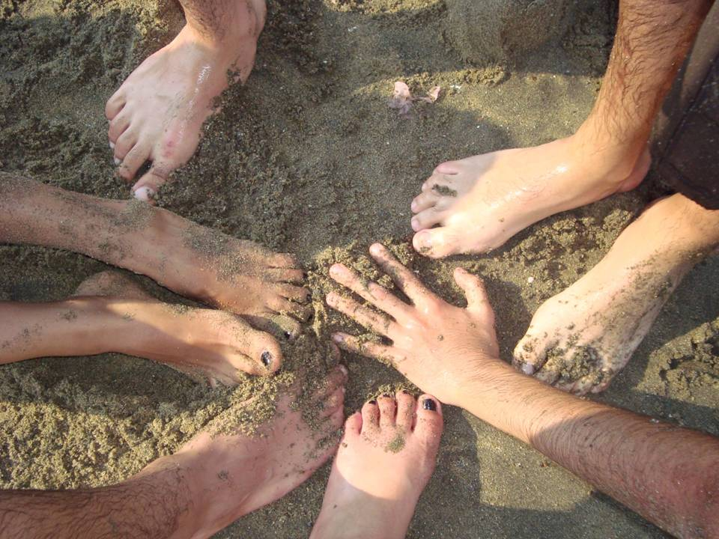
”Jeg har givet jer et forbillede, for at I skal gøre,
ligesom jeg har gjort mod jer”
Notes:
Joh 13,15

Slide 2
”Jeg har givet jer et forbillede, for at I skal gøre,
ligesom jeg har gjort mod jer”
Notes:
Joh 13,15

